Slide 1

a
a
ab
ab
b
a
b
ab
b

Slide 2
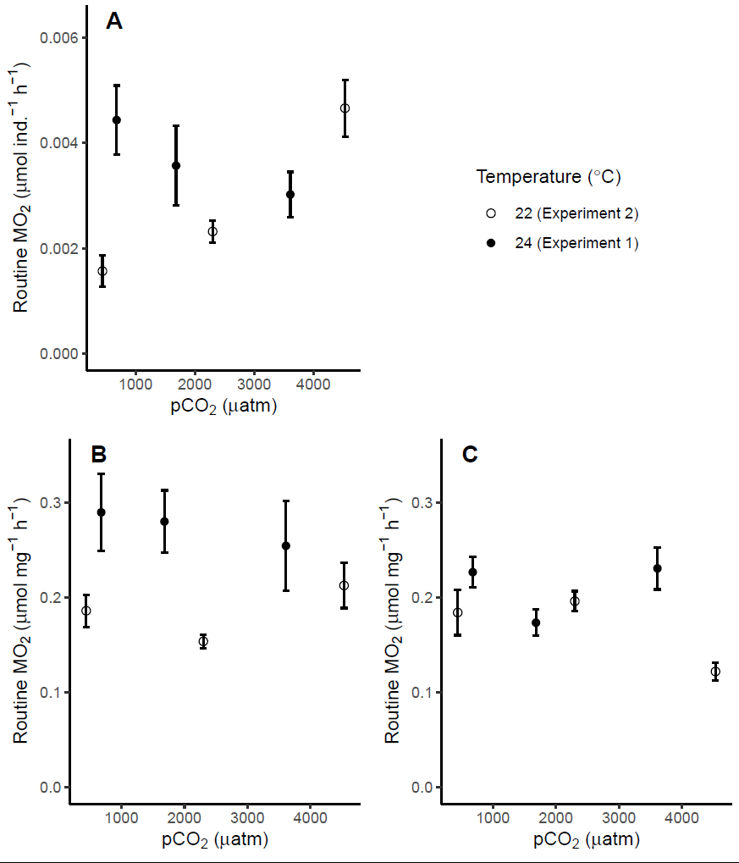
b
a
a
a
a
b

Slide 3
